Slide 1

§
Bases de Dados
Grupo 27
Engenharia Informática
Universidade do Minho

Slide 2
Índice
Introdução
Desenvolvimento do SGBD
Modelo Conceptual
Modelo Lógico
Modelo Físico
Povoamento de Tabelas
Povoamento de tabelas
Funções e Procedimentos
Modelo não Relacional
Vantagens de NoSQL vs MySQL
Conclusão

Slide 3
Introdução
Este trabalho tem o intuito de fazer um Sistema de gestão de baso de dades para um clinica de Medicina Desportiva, no nosso caso decidimos criar uma clinica desportiva ficticia, a MediSport.
Foram criados dois sistemas de gestão de base de dados, um usando um modelo relacional (MySQL) e outro usando um modelo não relacional (NoSQL).
Nos slides seguintes vamos apresentar resumidamente o processo de desenvolvimento de ambos os sistemas.

Slide 4
Desenvolvimento do SGBD
Inicialmente levantamos um caderno de requisitos para conseguirmos ter uma ideia das entidades necessárias para o funcionamento correto da clinica.
Para desenvolver o sistema tivemos que recorrer á produção de vários modelos, o que nos guiou na criação dos diferentes componentes do SGBD.
Após a criação dos modelos foram desenvolvidas as fundações para o sistema seguido pela povoação de informação de forma a podermos testar as funcionalidades a implementar.

Slide 5
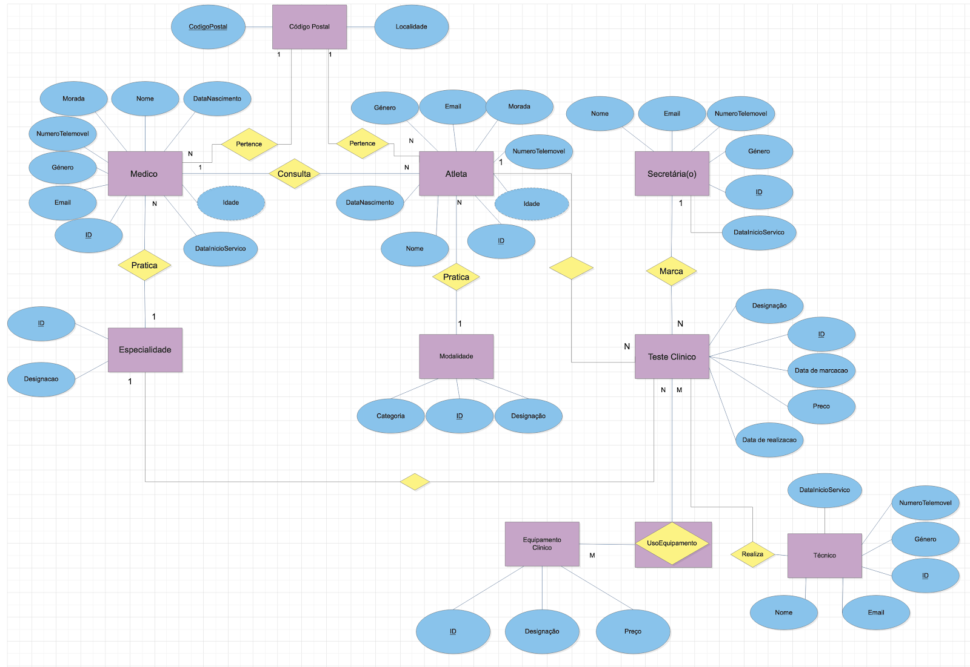
Modelo Conceptual
O modelo conceptual é uma ferramenta essencial para o desenvolvimento de uma Base de Dados, visto que é a representação mais exata do que se pretende modelar, facilitando a criação do modelo lógico. Este modelo é composto por entidades, atributos e relacionamentos entre estes componentes.

Slide 6
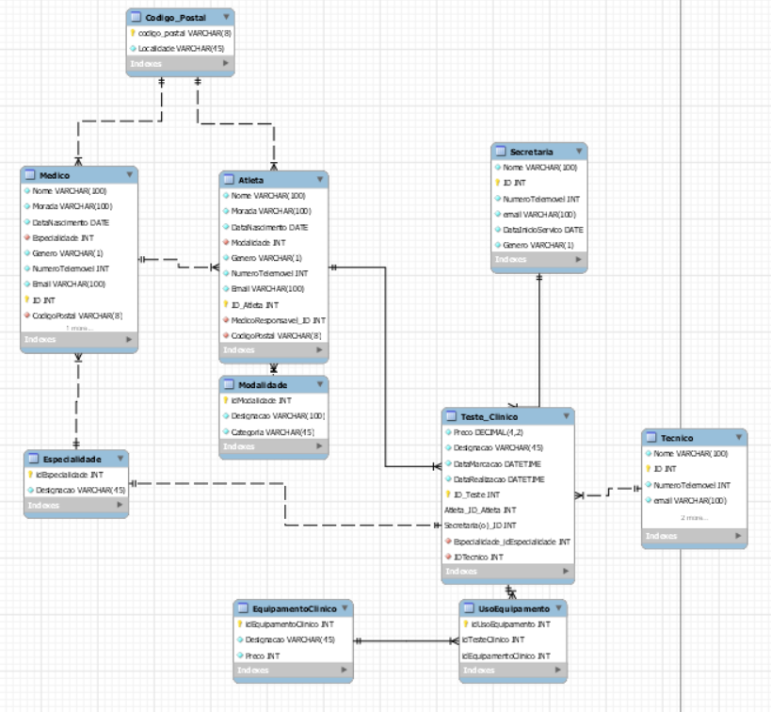
Modelo Lógico
O modelo lógico consiste na passagem do modelo conceptual para um conjunto de tabelas organizadas consoante os seus relacionamentos. Para o efeito, recorreu-se à ferramenta MySQL Workbench utilizada durante as aulas.

Slide 7
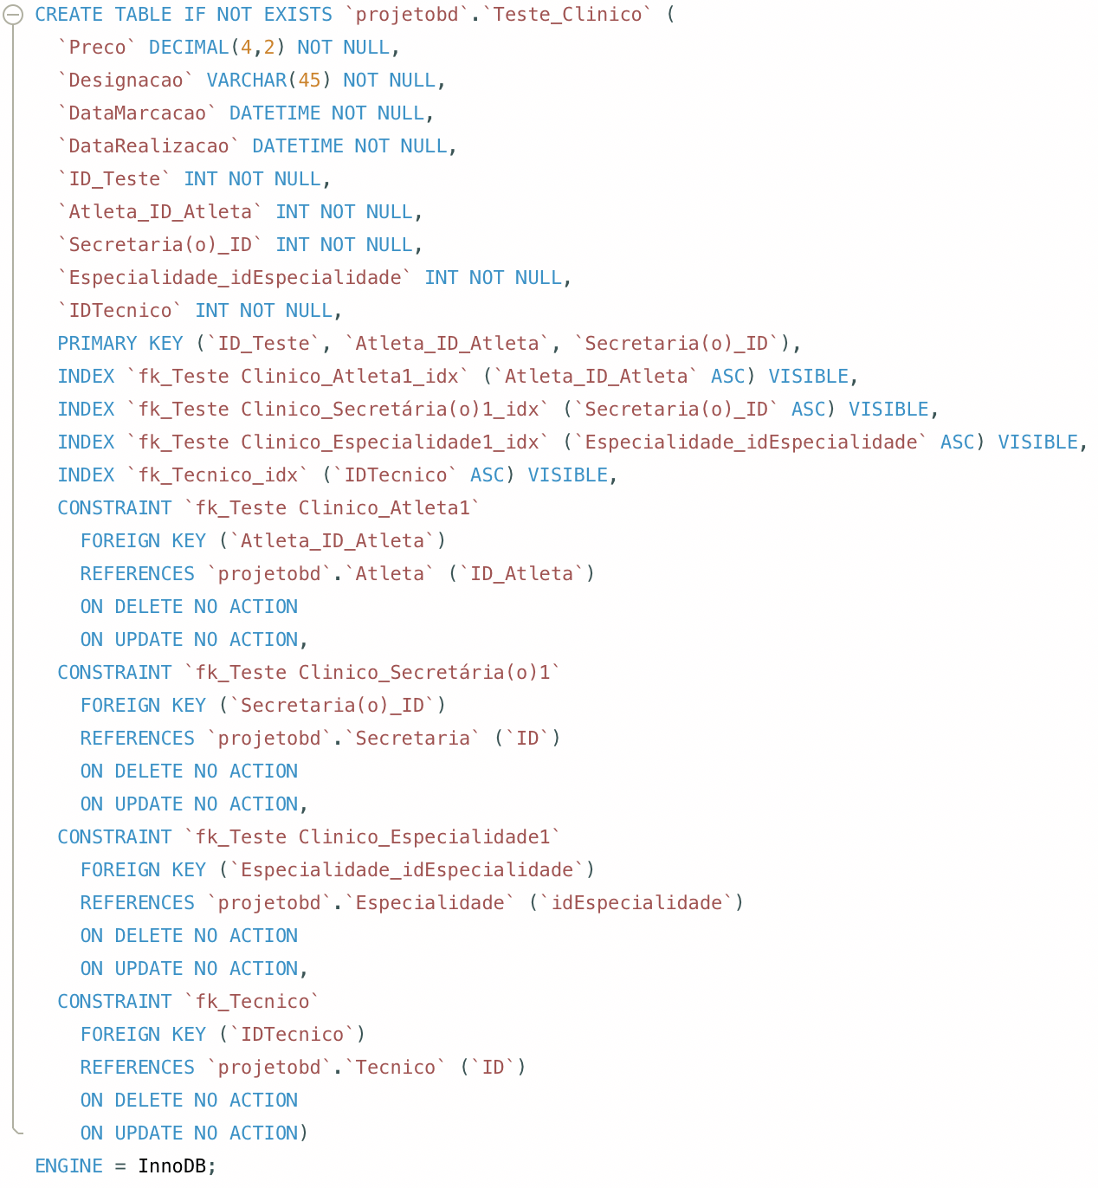
Modelo Físico
O Schema é uma coleção de objetos (neste caso, de tabelas) que se encontram relacionados entre si. Nas tabelas de relacionamento, vão aparecer os atributos presentes, a chave primária, os índices e as chaves estrangeiras existentes.
Criação da tabela Teste_Clinico

Slide 8
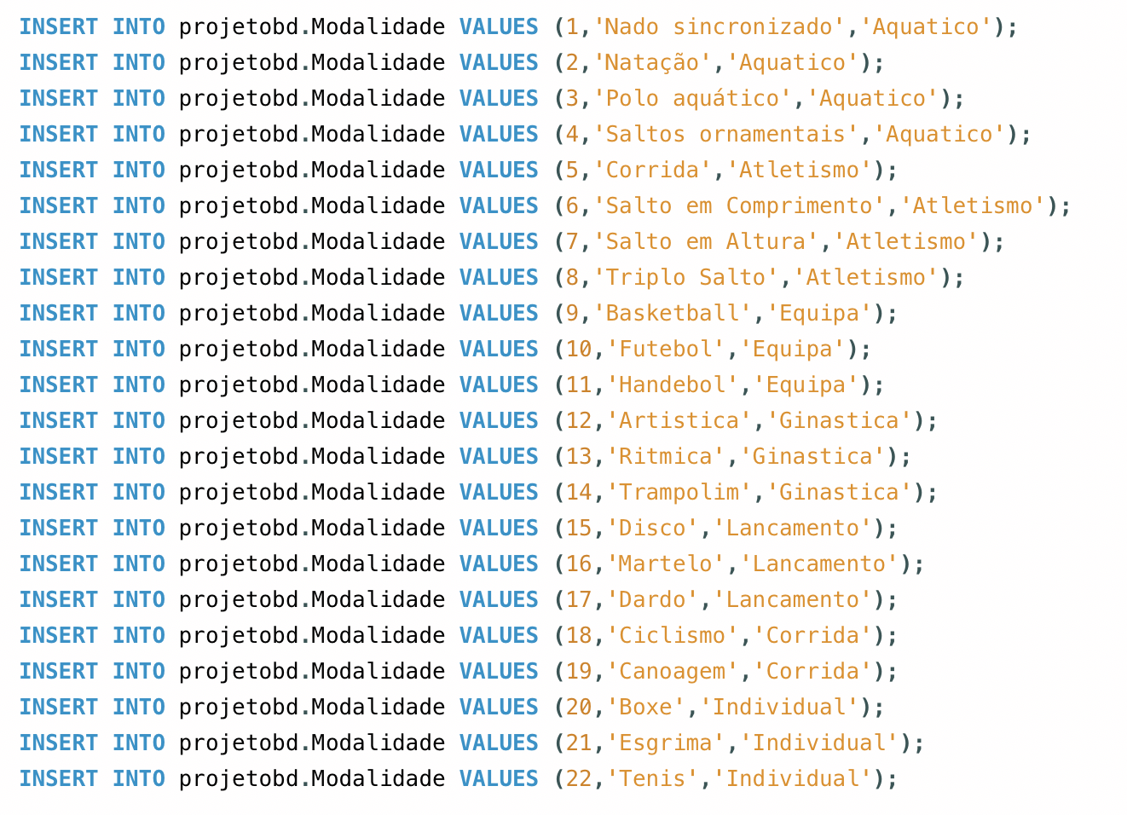
Povoamento de Tabelas
De modo a poder fazer e testar as queries é necessário que a tabela esteja populada com informação. Como isto se trata de uma clínica ficional é necessário criar entidades ficcionais para poder popular a base de dados.
Povoamento da tabela modalidade

Slide 9
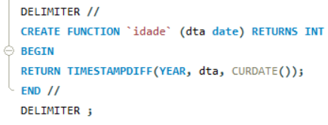
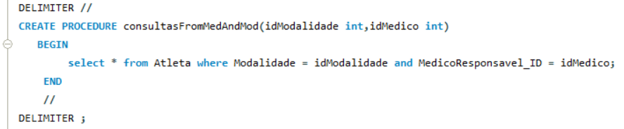
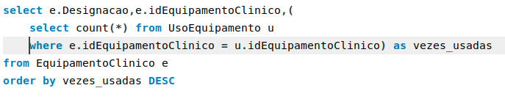
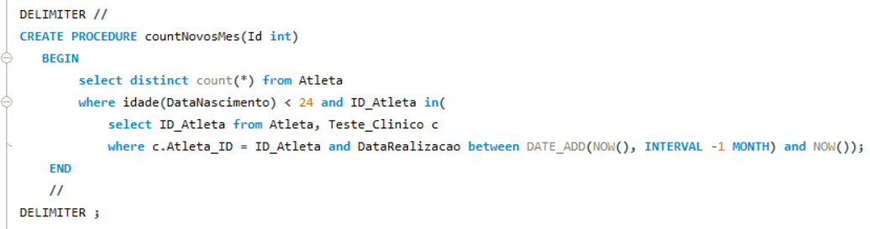
Funções e Procedimentos
Neste tópico fizemos a tradução das interrogações do utilizador para SQL (Structured Query Language), sendo assim criadas diversas queries, funções e procedimentos.

Slide 10

Modelo não Relacional
Para efeitos de eficiência um modelo não relacional foi também necessário para que fosse possível alterar e gerir mais facilmente a base de dados, pois o modelo relacional não oferece tanta versatilidade nem rapidez como o não relacional, no entanto é mais consistente.

Slide 11
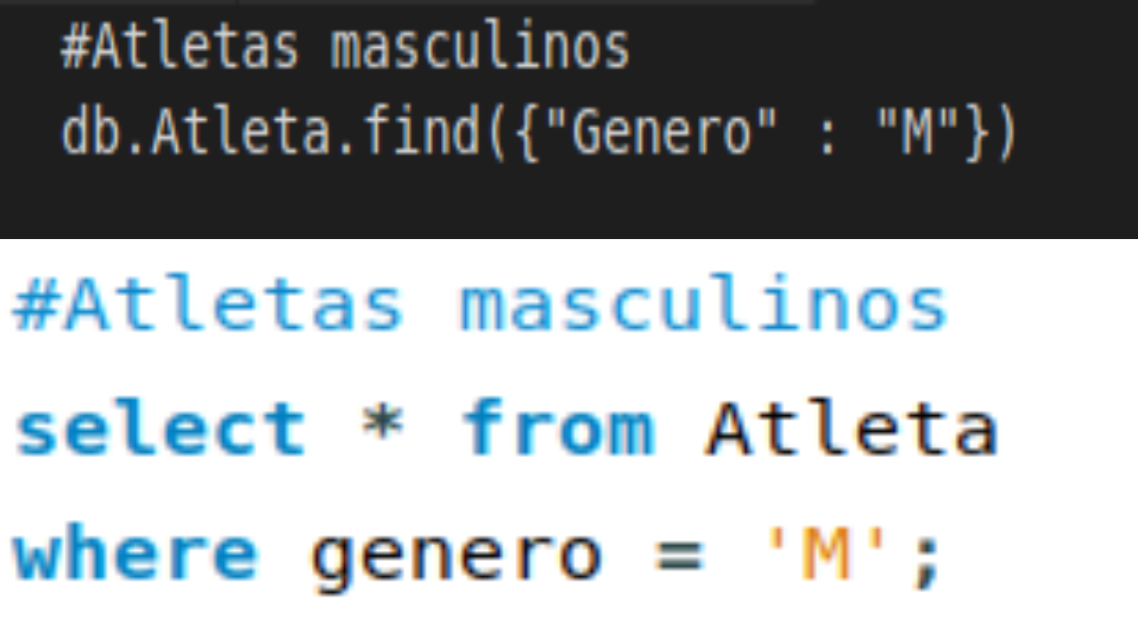
Vantagens de NoSQL vs MySQL
As vantagens deste modelo não relacional em MongoDB em relação ao modelo relacional são:
Oferece maior eficiência e fidelidade o que faz com que acabe sempre por satisfazer as necessidades em termos de velocidade e memória.
A implementação sem esquemas do MongoDB acaba por eliminar os pré-requisitos de ter de criar uma estrutura fixa para a base de dados. Estes modelos permitem uma representação hierárquica das relações e facilitam a habilidade de mudar a estrutura do modelo.
MongoDB tem também um amplo suporte da comunidade, o que faz com que seja mais fácil encontrar soluções para eventuais problemas que possam aparecer.
Esta ferramenta também não oferece qualquer tipo de restrições no design do modelo.

Slide 12
Conclusão
Tendo em conta as exigências apresentadas na parte 2 do enunciado, com o objetivo de uma análise dos problemas elementares num sistema de gestão de informação, criamos um Modelo Conceptual. O mesmo assumiu um papel fundamental, visto que foi a partir desse que se concretizou a conversão para os Modelos Lógico e Físico. Isso permitiu a correta implementação da Base de Dados para a clinica. Seguidamente, criaram-se as funções e procedimentos que se consideraram mais relevantes na manutenção e atualização de um sistema de informação simples, eficaz e otimizado.
Em suma, considera-se que a Base de Dados desenvolvida pelo grupo cumpre a sua função principal, ou seja, manter organizados e atualizados os dados da clínica. Deste modo, com a realização do projeto, apercebemo-nos da importância dos sistemas de gestão de informação para uma instituição, neste caso, para uma clínica de atletas MediSport.

